Slide 1
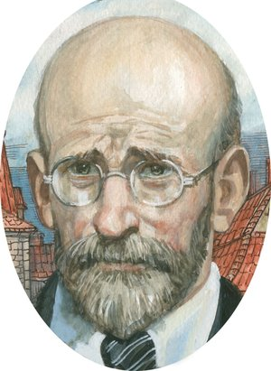

Януш Корчак
“Коли я знову стану маленьким”

Slide 2
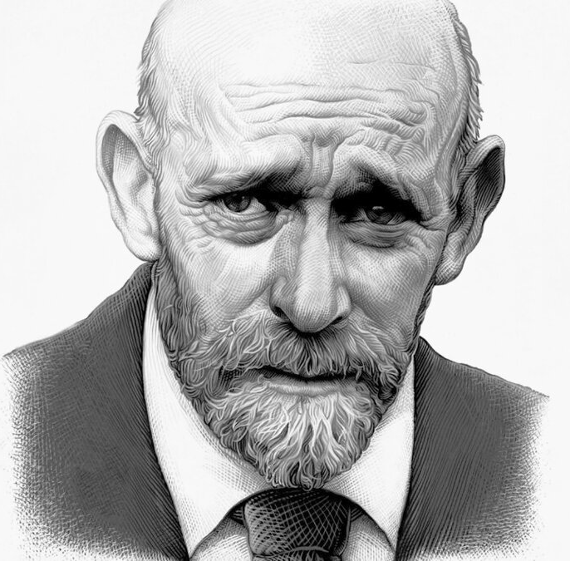
Я́нуш Ко́рчак
польський лікар, педагог, письменник, публіцист,
громадський діяч єврейського походження,
офіцер російської та польської армій
Справжнє ім’я Генрик Ґольдшмідт.
Відомий також як Старий Лікар або Пан Лікар.

Slide 3
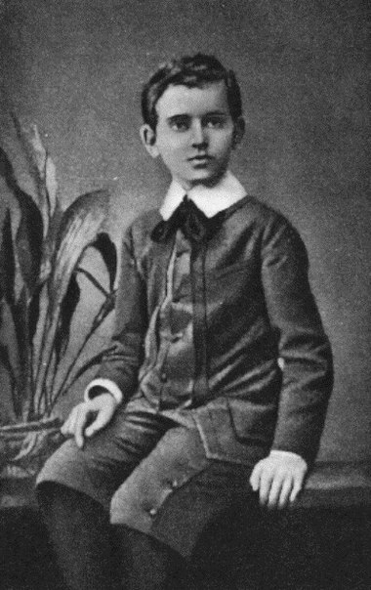
Я́нуш Ко́рчак
Свою першу освіту юний Гольдшмідт отримував в російській гімназії у Варшаві. Головними постулатами закладу були строгість і дисципліна. Найменше відхилення від встановленого розпорядку дня без письмового дозволу директора жорстоко каралося.
Вже з першого класу школярі вивчали підручники з латині, а з другого – з французької, німецької та грецької.

Slide 4
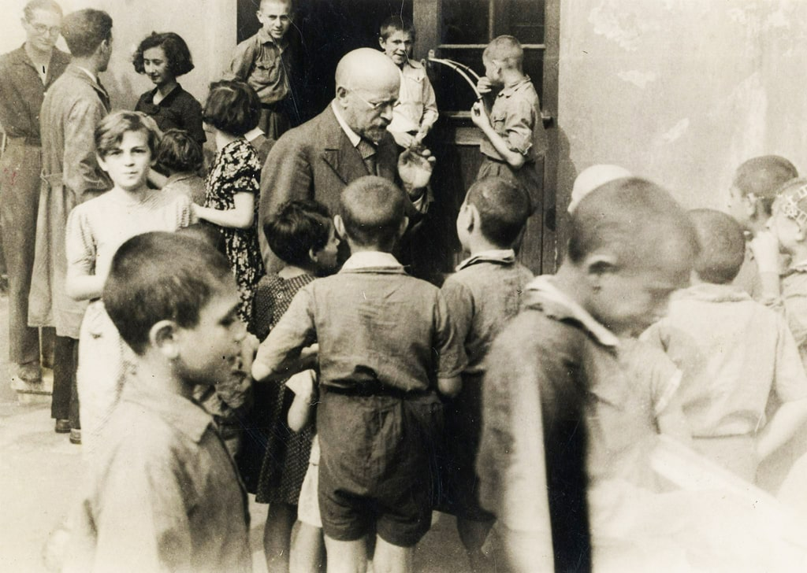
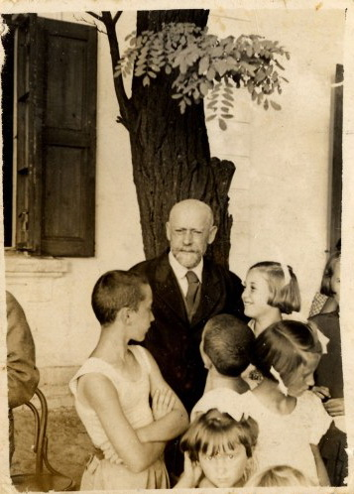
Я́нуш Ко́рчак
Закінчивши гімназію, юний Гольдшмідт вирішує стати лікарем і вступає у Варшавський університет на медичний факультет. Під час практики працює в госпіталях, лікарнях, дитячих таборах. Спілкування з дітьми приносить йому величезне задоволення, в лікареві-Гольдшмідті прокидається педагог. Повернувшись зі служби, Генрик твердо вирішив: так, він буде лікувати, але не тіла, а душі.

Slide 5
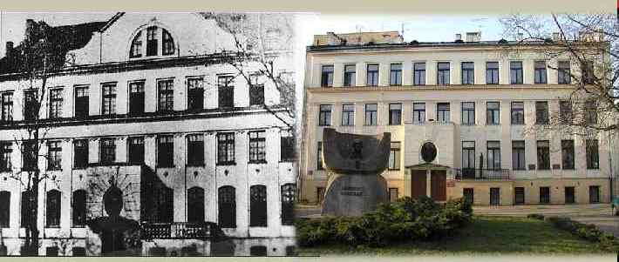
Я́нуш Ко́рчак
У будинку номер 92 на вулиці Крохмальний у Варшаві засновує «Будинок сиріт»

Slide 6
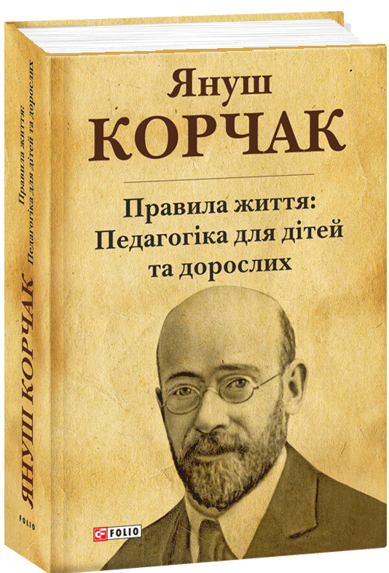

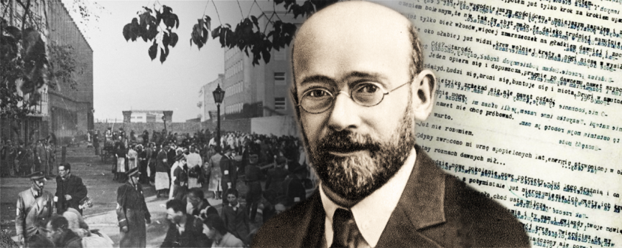
Я́нуш Ко́рчак
Свій перший доробок, педагогічну працю, книгу «Як любити дітей» Корчак написав в Україні під час роботи в київських притулках для безпритульних. Протягом 10 років створив ще три науково-популярних роботи: «Право дитини на повагу», «Правило життя» і «Жартівлива педагогіка».

Slide 7


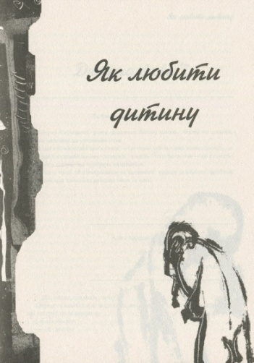


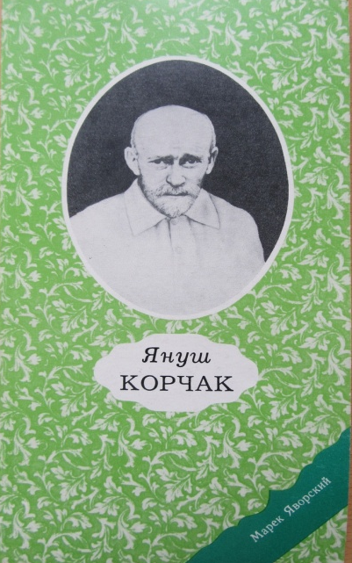

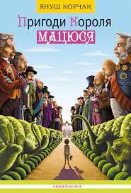
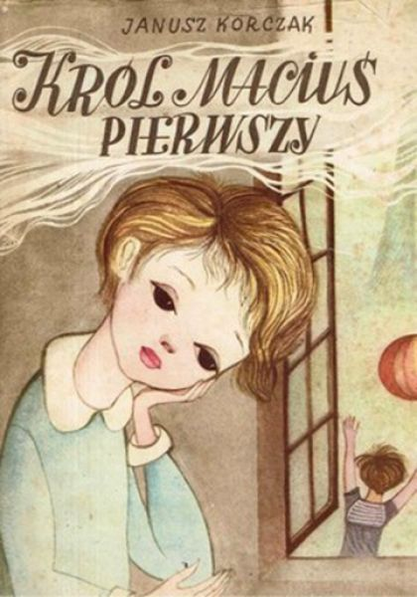

Slide 8
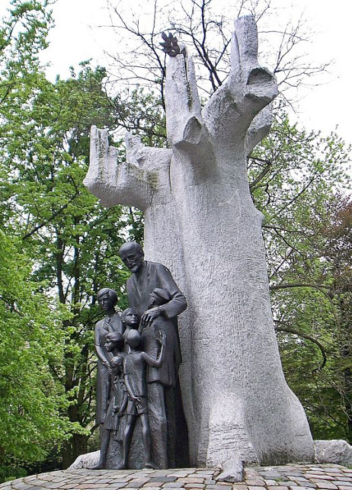
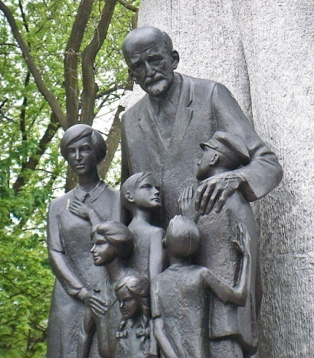
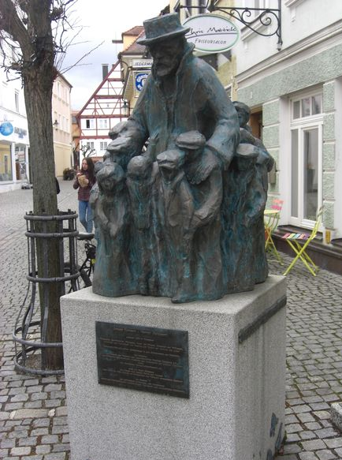
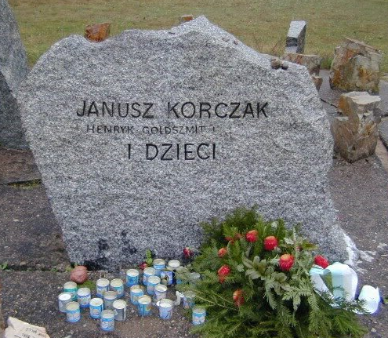
Вшанування пам’яті
Я́нуша Ко́рчака
Варшава (Польща)
Гюнцбург (Німеччина)
Януш Корчак і діти

Slide 9

“Коли я знову стану маленьким”
Словникова робота
насправді
розплющені
найбідніший
вигріється
озирнулися
спробував
не кліпнуть
зчинився
посхоплювались
заспокояться
повернуться
оголошеннями
теревенимо
природознавство
незграбні
приємніше
висолоплювали
пустувати

Slide 10
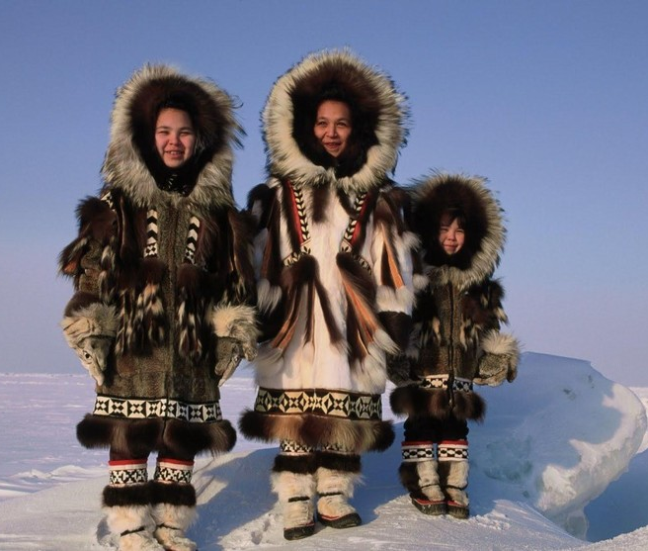
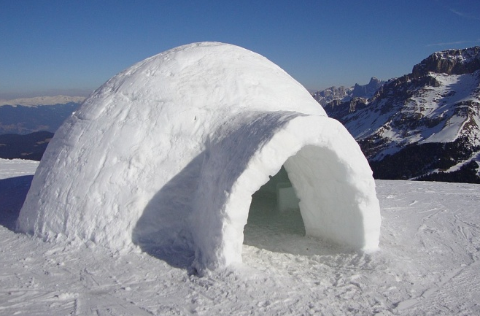
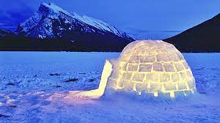
Чи знаєш ти?
Ескімос - народність, що живе в Гренландії, на полярному узбережжі Північної Америки і в північно-східній частині Азії. Харчуються переважно продуктами, отриманими в результаті полювання і збирання: м’ясо моржів, білух, оленів, білих ведмедів, вівцебиків, птахів.
Хижка “іглу” - зимова куполоподібна хатина з прямокутних і трапецієподібних плит снігу або льоду, діаметром 3-4 м і висотою близько 2 м. Внутрішня температура нагрівається до кімнатної, стіни стоплюються, але конструкція не тане, через сніг, який виводить зайве тепло назовні хижки в мороз.

Slide 11
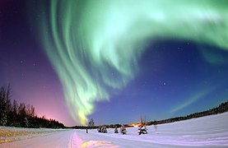
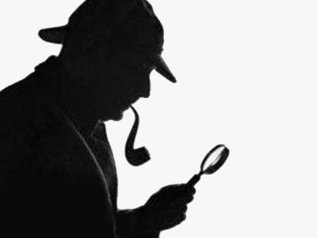

Чи знаєш ти?
Північне сяйво - оптичне явище у верхніх шарах атмосфери, світіння окремих ділянок нічного неба, що швидко змінюється
Людожер – те саме, що людоїд
Детектив – фахівець із розслідування злочинів
Браунінг – пістолет особливої системи

Slide 12
Відшукай у тексті
Знайди запитання, які діти поставили учителю. Доповніть їх своїми запитаннями.
Зачитайте уривок з тексту, де йдеться про те, як поводилися учні під час читання вчителем твору.
Доведіть рядками з тексту, чому так добре бути орлом.
Знайдіть рядки, в яких говориться про те, де та в яких будинках живуть ескімоси?

Slide 13
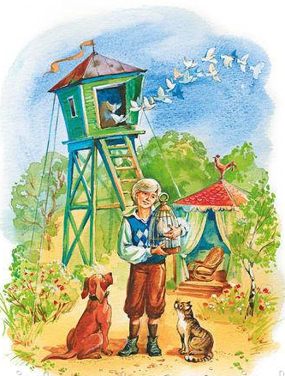
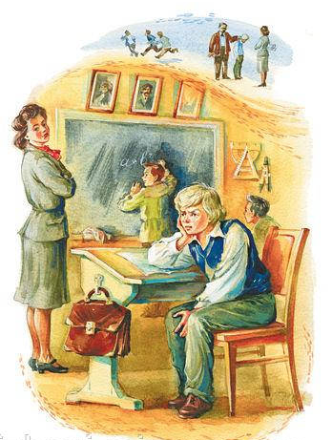
Перекажи стисло

Slide 14

Дякую за роботу!
Молодці!

